Slide 1
面向对象简介
majun@nju.edu.cn

Slide 2

计算机应用
目标：
解决具体问题
科学计算
音/视频解码
文本编辑
。。。
前提：
充分认识问题世界
在计算机中合理的表示问题世界
问题
世界
结构化
面向对象
认识
表示
计算机世界

Slide 3
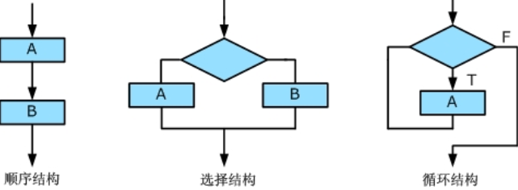
结构化思想
程序=数据+算法
强调过程/功能抽象
自顶向下，逐层分解
函数/过程
函数/过程
函数/过程

Slide 4
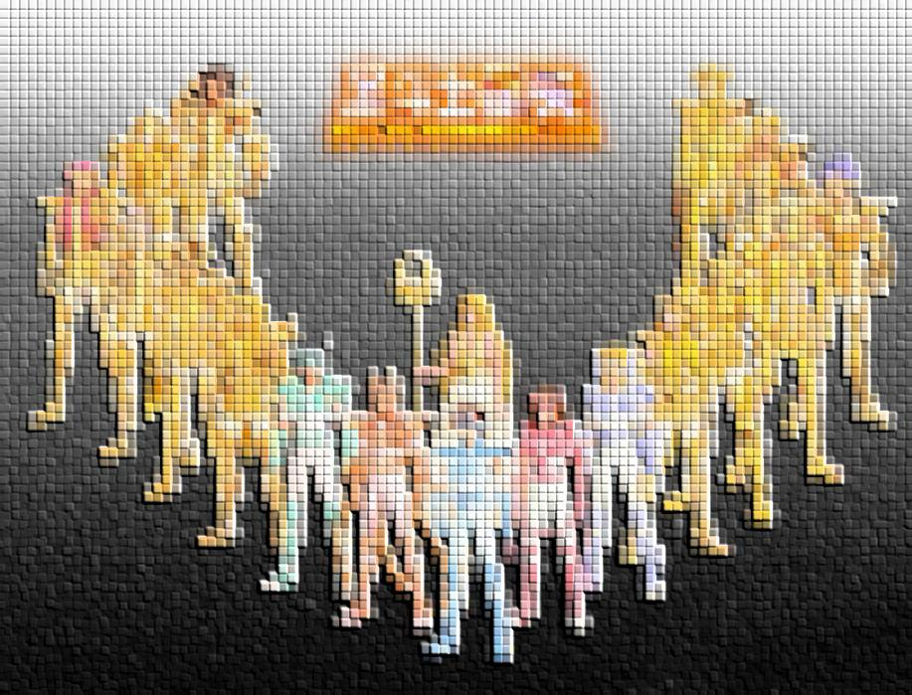
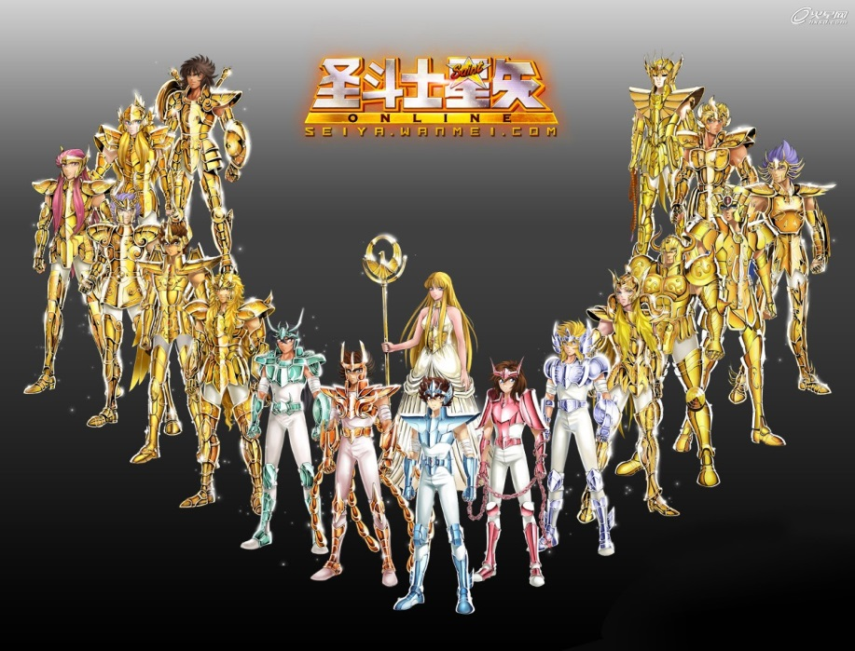
面向对象思想
认为自然界是由一组彼此相关并能相互交互的实体（对象）所组成。
每个实体具有自身的属性、行为；
实体之间存在多种关系
领导、兄妹、朋友、敌人、师徒。。。
装备。。。
实体之间可以交互
？
模拟

Slide 5
面向对象思想
计算机世界
现实世界
对象
映射
实体
对象
实体
对象
实体
实例化
抽象
抽象
概念世界
类
计算机
表示
ADT
类
ADT

Slide 6
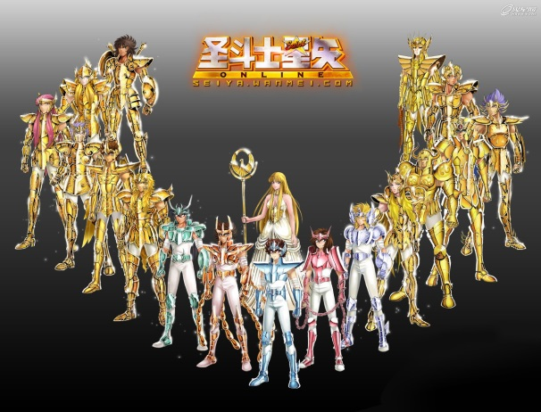
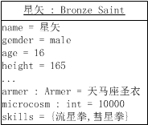
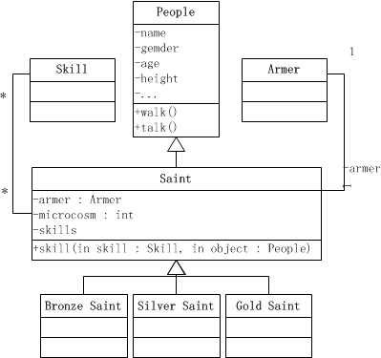
面向对象思想
映射
Instanceof
人：
属性：
姓名
性别
年龄
身高
…
能力
行走
说话
。。。
人
神
圣斗士
青铜
白银
黄金
圣衣
青铜圣衣
白银圣衣
黄金圣衣
神圣衣
星座
圣斗士：人
属性：
圣衣
小宇宙
大招
…
能力
发大招
。。。

Slide 7
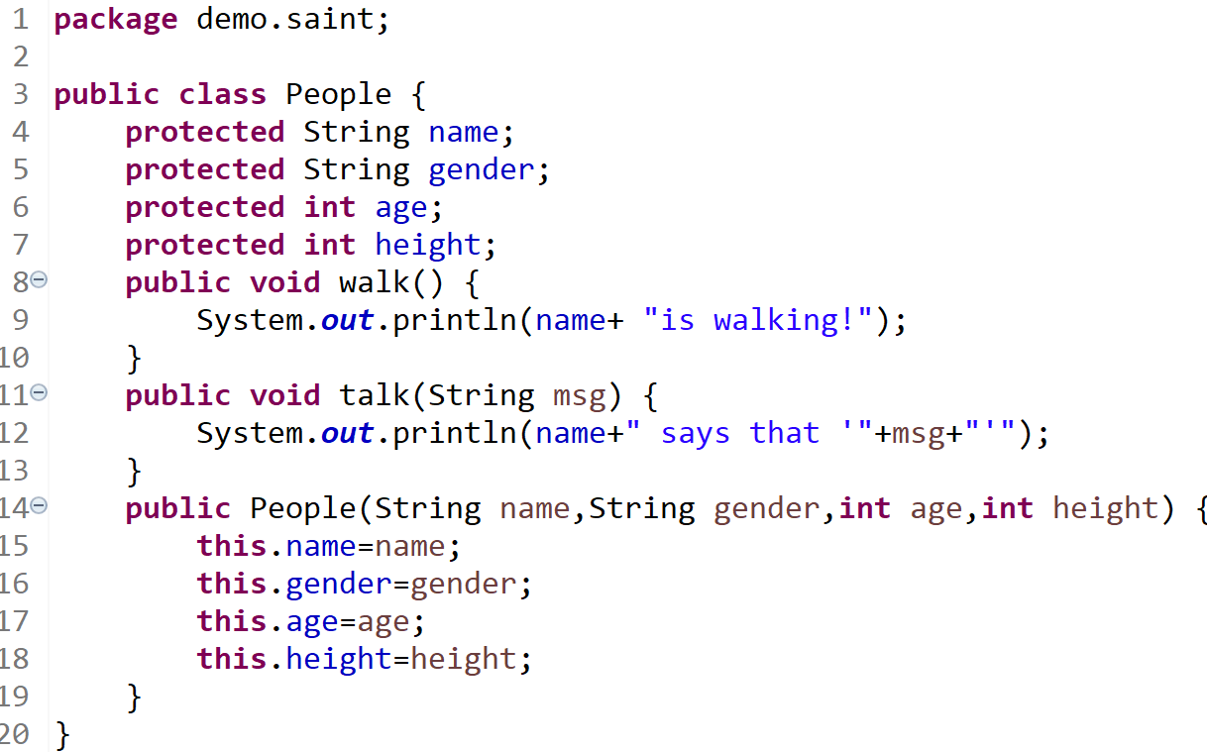
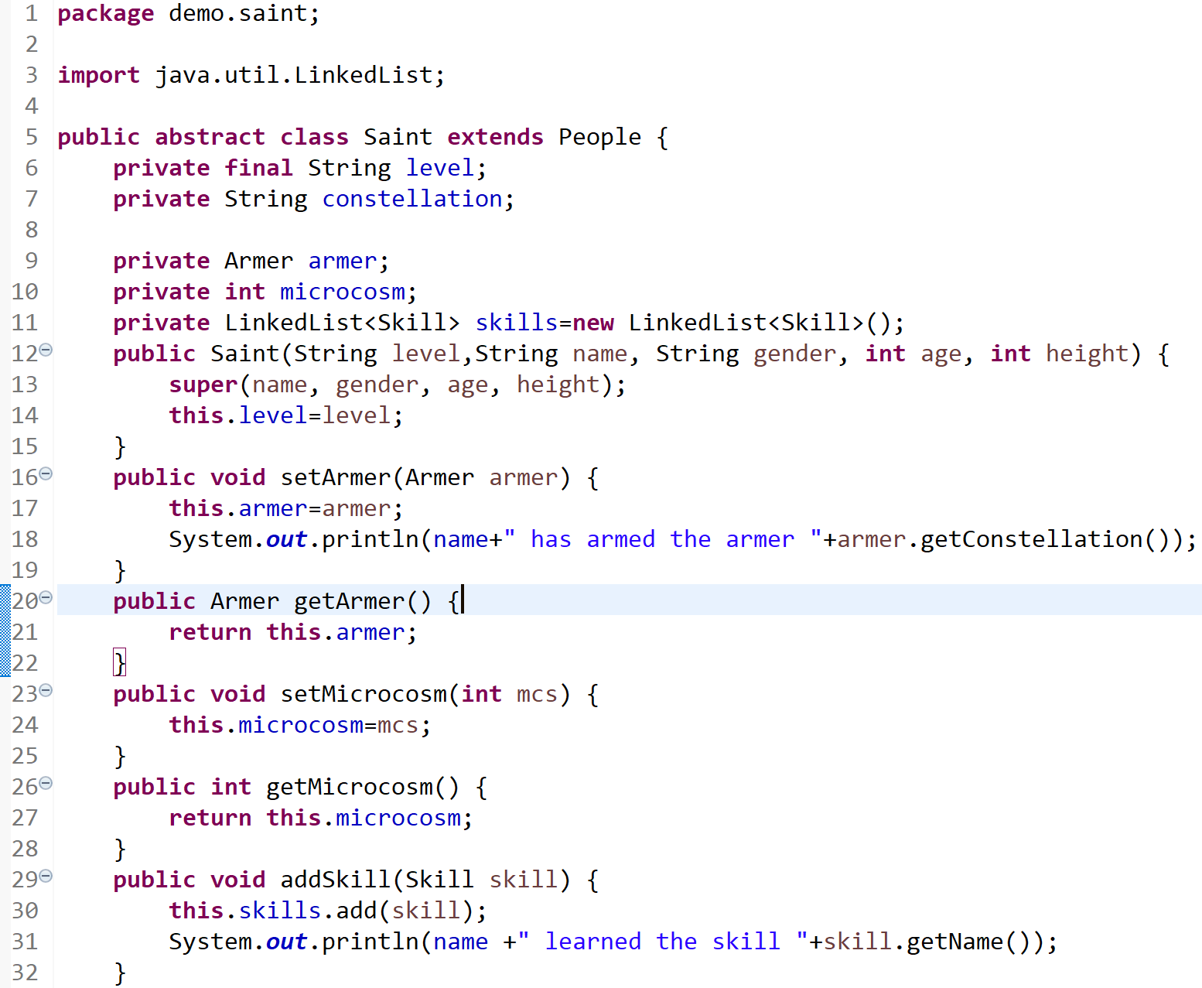
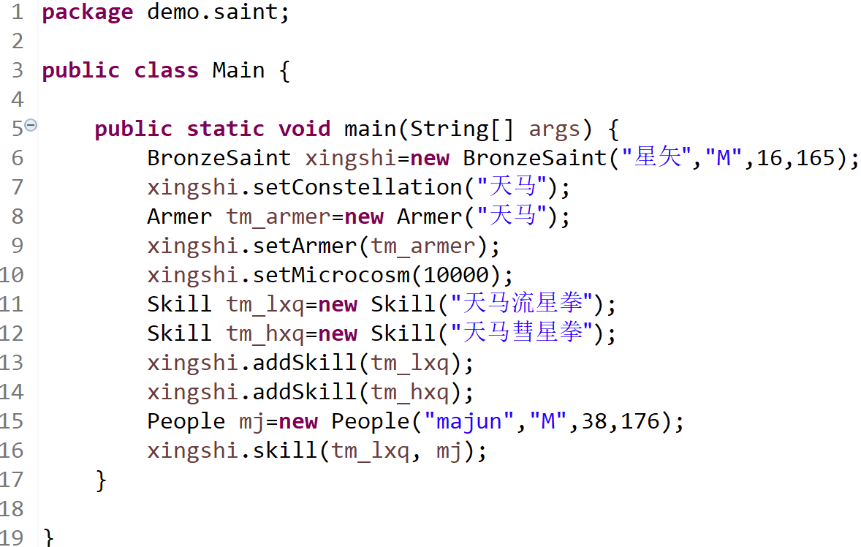
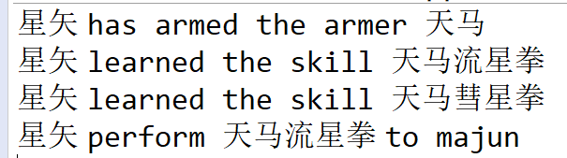
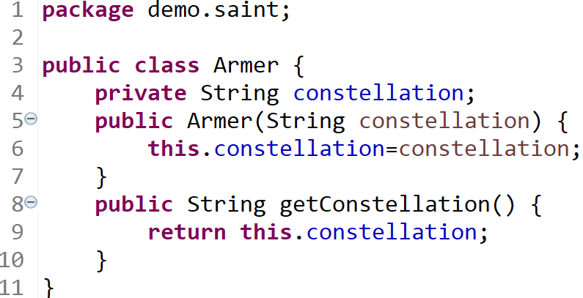
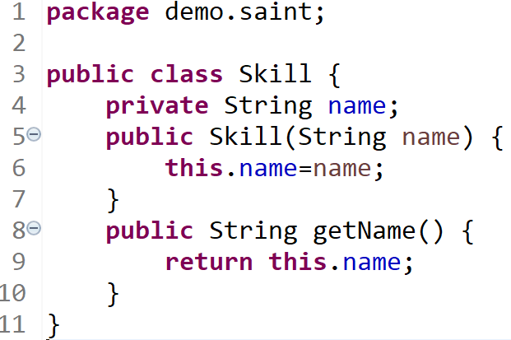
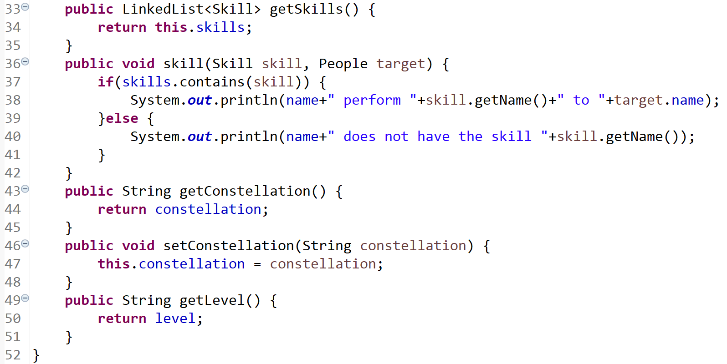
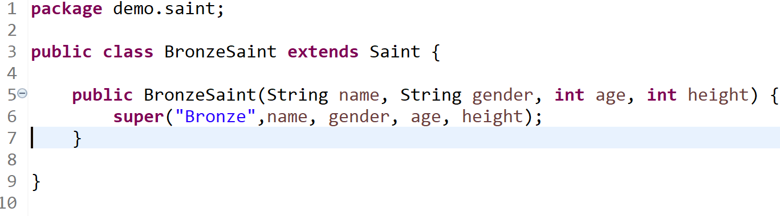

Slide 8
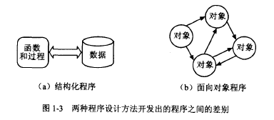
结构化VS面向对象

Slide 9
结构化程序设计的特点
以功能为中心，强调过程（功能）抽象。
数据与操作分离。
实现操作的封装，但数据是公开的，数据缺乏保护。
模块边界模糊。
功能往往针对某个程序而设计，这使得程序功能难以复用。
功能易变，程序维护困难。
基于功能分解的解题方式与问题空间缺乏对应。
Data
Sub-programs

Slide 10
面向对象程序设计的特点
以数据为中心，强调数据抽象，数据与操作合而为一 。
实现了数据的封装，加强了数据的保护。
模块边界清晰。
对象往往具有通用性，使得程序容易复用。
对象相对稳定，有利于程序维护。
基于对象/类的解题方式与问题空间有很好的对应。
Objects

Slide 11
一个例子
POP
Open the fridge’s door
The elephant walk into the fridge
Close the door

Slide 12
一个例子
OOP
Define the Fridge Class, and Elephant Class
Fields
Height/Weight/Door…
Height/Weight/Feet…
Methods
OpenDoor()/CloseDoor()…
Walk()/Shout()/Sleep()…
Instantiation
Interaction between the two Objects by method call (Message Passing)

Slide 13
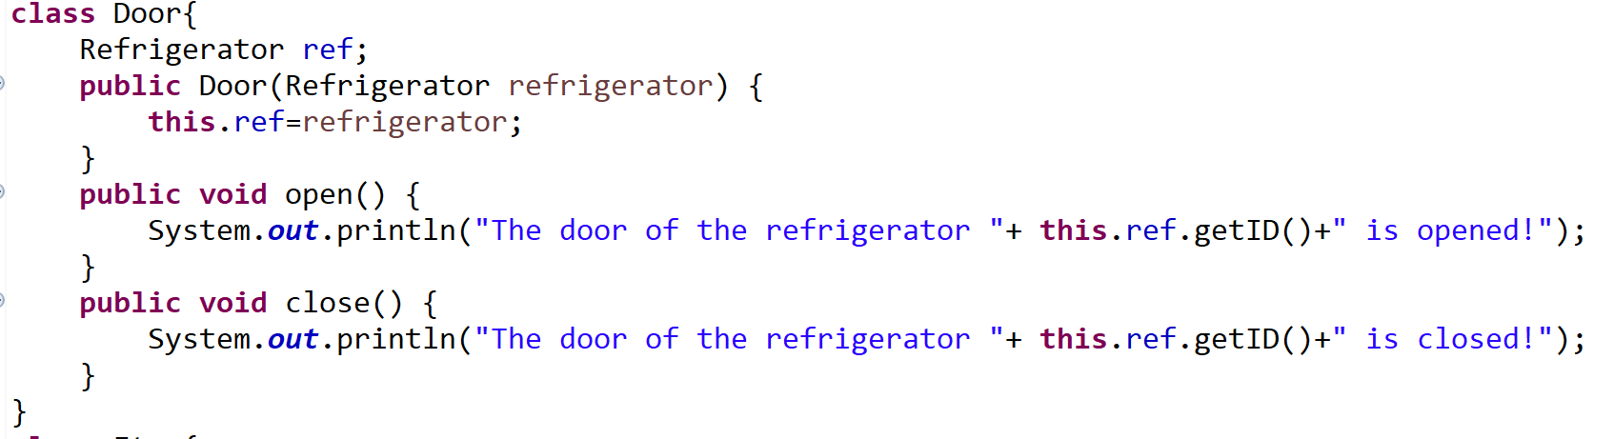
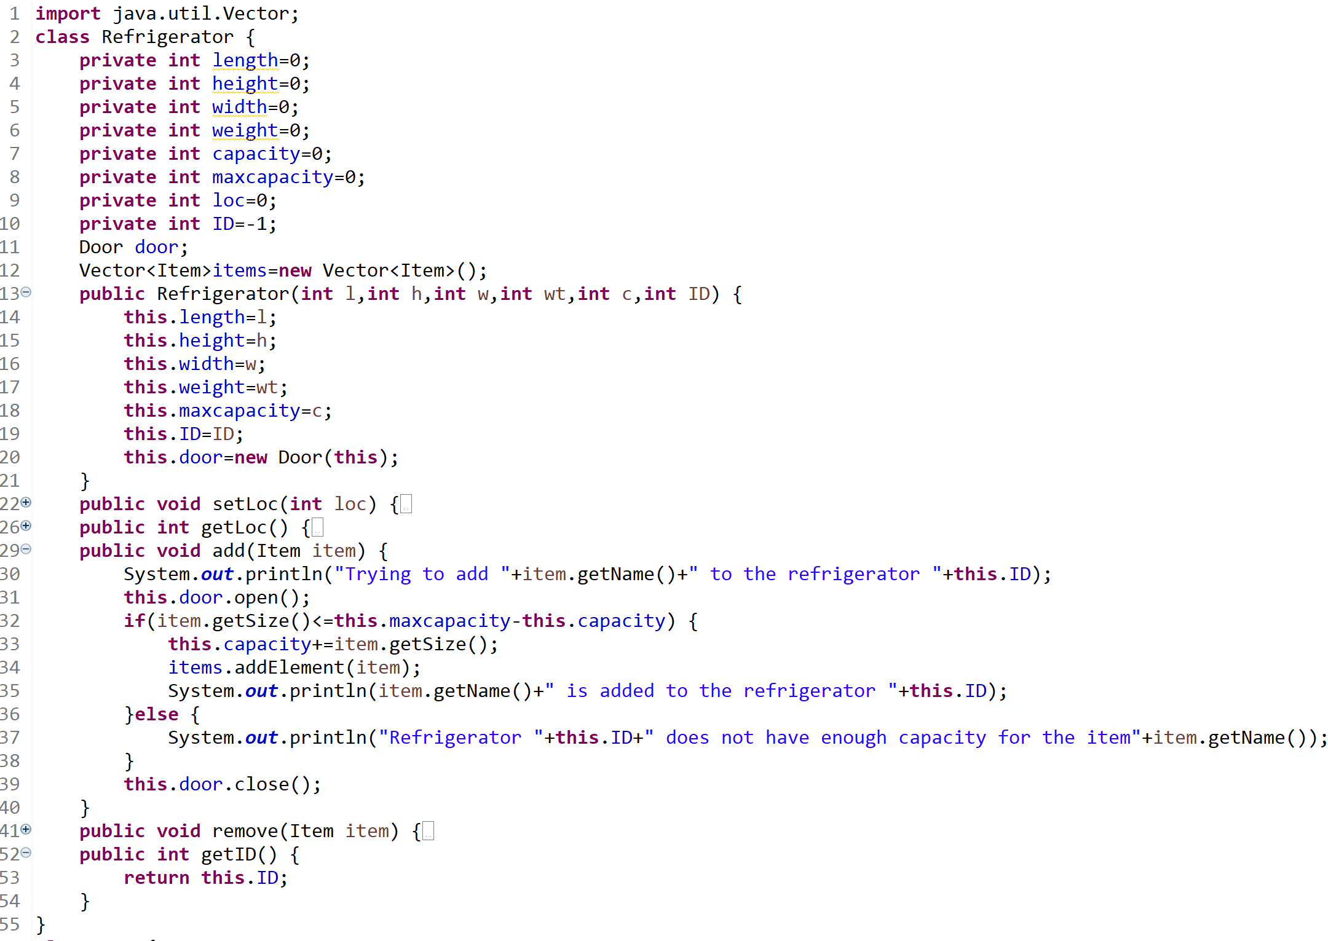
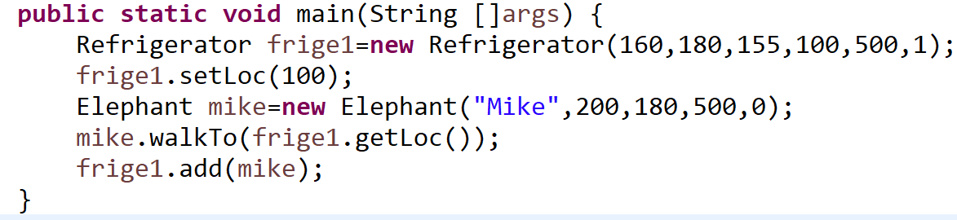
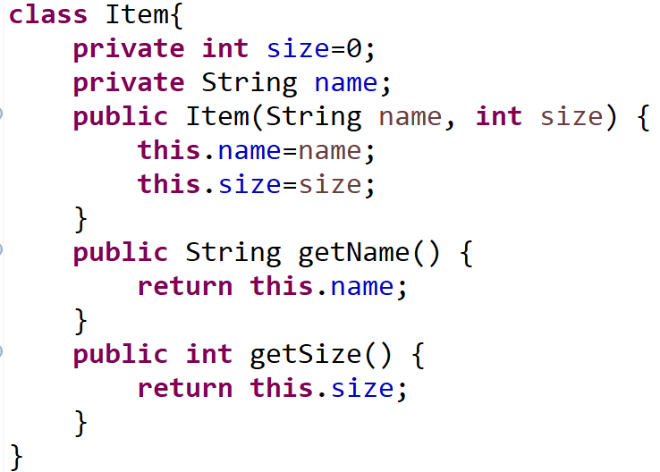
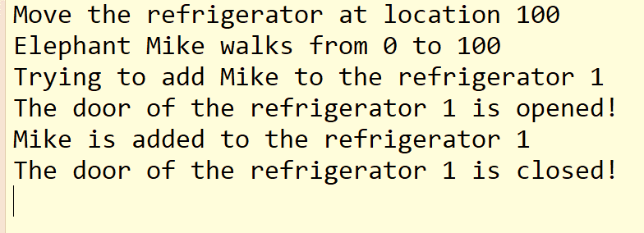
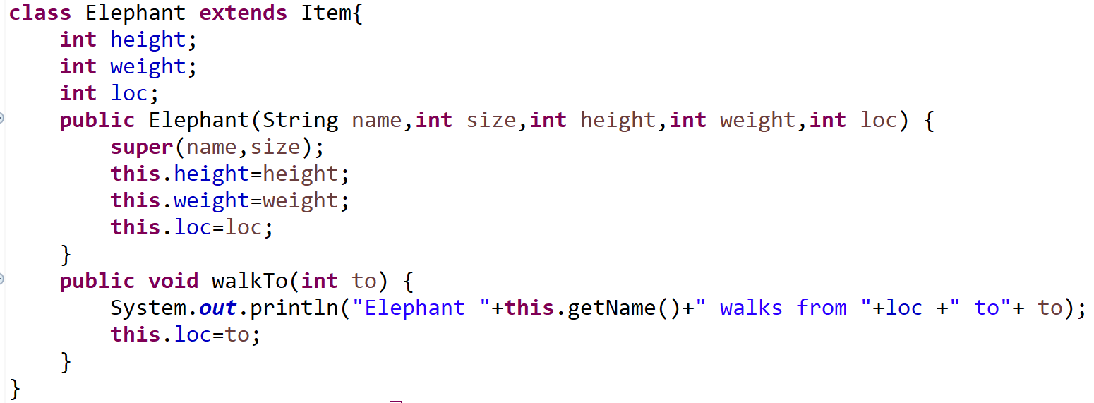

Slide 14
面向对象技术(Object Oriented Technology)
Object Oriented
OOA
OOD
OOP
OODB
OOM
OOPL
UML

Slide 15
面向对象技术(Object Oriented Technology)
The primary tasks in object-oriented analysis (OOA) are:
Find the objects
Organize the objects
Describe how the objects interact
Define the behavior of the objects
Define the internals of the objects
计划
OOA: What to do ?
During object-oriented design (OOD),
a developer applies implementation constraints to the conceptual model produced in object-oriented analysis.
Such constraints include
the hardware and software platforms,
the performance requirements,
persistent storage
limitations imposed by budgets and time.
Concepts in the analysis model are mapped onto implementing classes and interfaces resulting in a model of the solution domain
i.e., a detailed description of how the system is to be built on concrete technologies.
需求分析
OOD: How to do ?
系统设计
OOP: Do it, Now !
系统实现
Implement the target system with given OO programming language:
Ruby, Smalltalk…
C++, Java, Python, C#...
系统测试
系统上线与维护

Slide 16
面向对象程序设计(OOP)
面向对象程序设计：
把程序构造成由若干对象组成；
每个对象由一些数据以及对这些数据所能实施的操作构成；
Fields
Methods/Operations
对数据的操作是通过向包含数据的对象发送消息来实现；
Method Invocation
对象是面向对象程序运行时刻的基本单元
对象的特征（数据与操作）由相应的类来描述；
A class is a blueprint or prototype that defines the fields and methods(Operations) common to all objects of a certain kind
Class是面向对象程序开发的基本单元
Notes:
面向对象的观点：认为自然界是由一组彼此相关并能相互通信的实体（对象）所组成。
面向对象的程序设计方法：使用面向对象的观点来描述现实问题，然后用计算机语言来模仿并处理该问题。
要求：描述或处理问题时应高度概括、分类、和抽象。
目的：实现软件设计的产业化。

Slide 17
面向对象程序设计
运行时刻
动态生成
计算机世界
现实世界
对象
映射
实体
对象
实体
对象
实体
实例化
抽象
抽象
面向对象程序
开发的基本单元
概念世界
类
计算机
表示
ADT
类
ADT

Slide 18
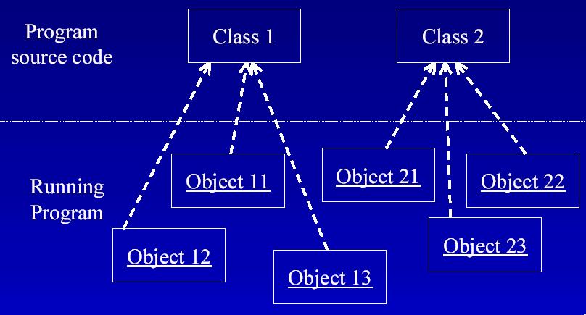
面向对象程序设计

Slide 19
OOP and Procedural Programming
In procedural programs the blocks are pieces of code which are executed as the program is run
In object-oriented programs objects have lives of their own – they can be created, copied, destroyed or even lost!

Slide 20
面向对象程序设计(OOP)
面向对象程序设计：
类与类之间可以存在多种关系：
泛化(Generalization )：“圣斗士” 是 “人”
关联(Association)：朋友关系
聚合(Aggregation)：
关联关系的一种特例
整体与部分的关系, 整体与部分之间是可分离的
组合(Composition)：
关联关系的一种特例
整体与部分的关系，整体不能离开部分而存在
Notes:
面向对象的观点：认为自然界是由一组彼此相关并能相互通信的实体（对象）所组成。
面向对象的程序设计方法：使用面向对象的观点来描述现实问题，然后用计算机语言来模仿并处理该问题。
要求：描述或处理问题时应高度概括、分类、和抽象。
目的：实现软件设计的产业化。

Slide 21
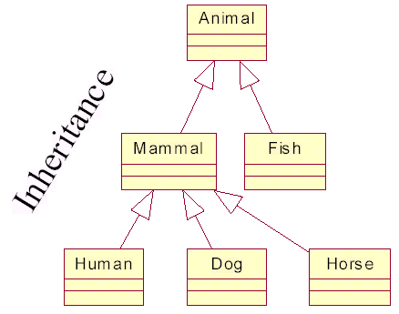
Generalization
“is a” (IS-A), “a kind of” (AKO)

Slide 22
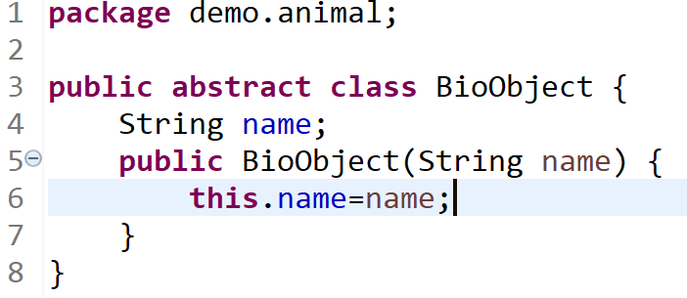
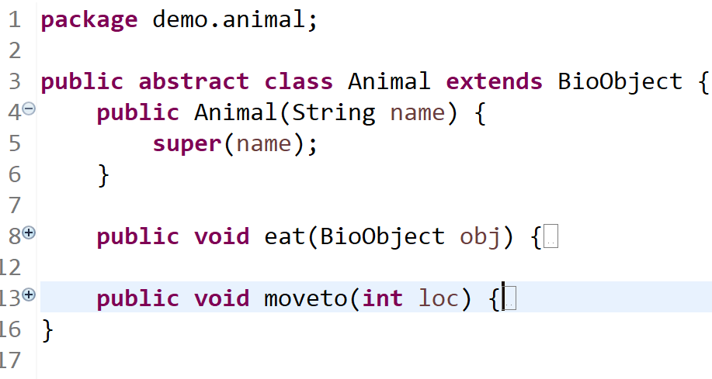
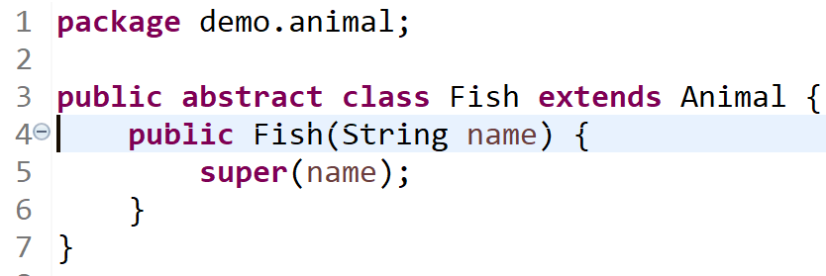
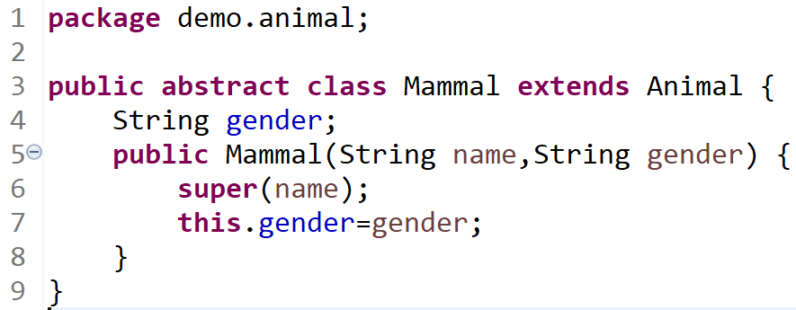
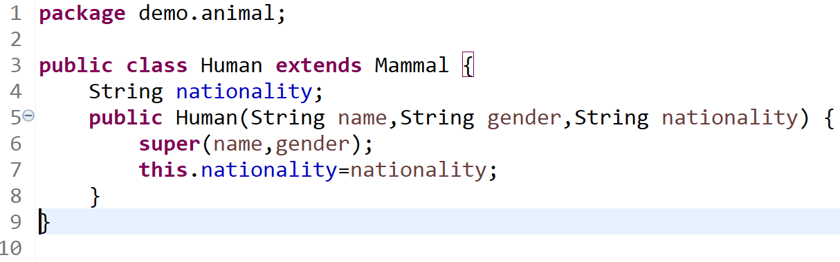
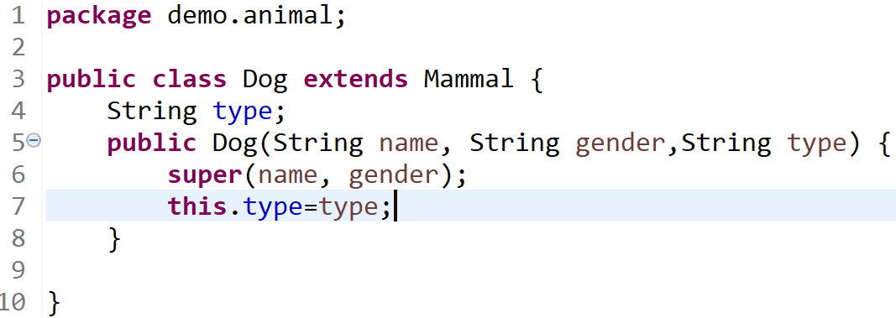
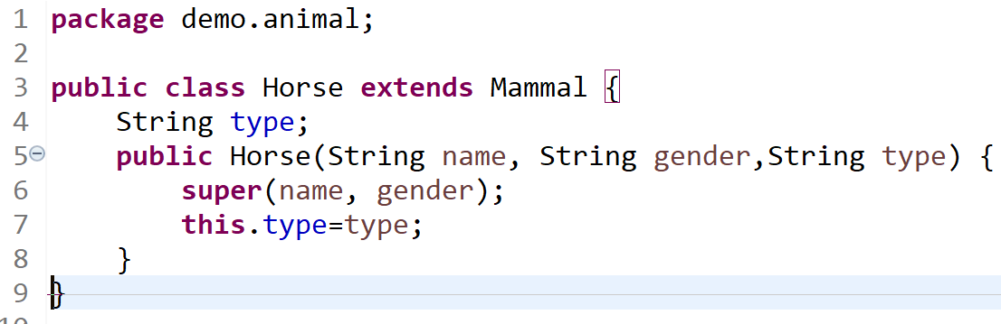

Slide 23
Association
“have”, “is related to”, “is associated with”...
This is the most general type of relationship.
Saint
master
apprentices
armer
Armer

Slide 24
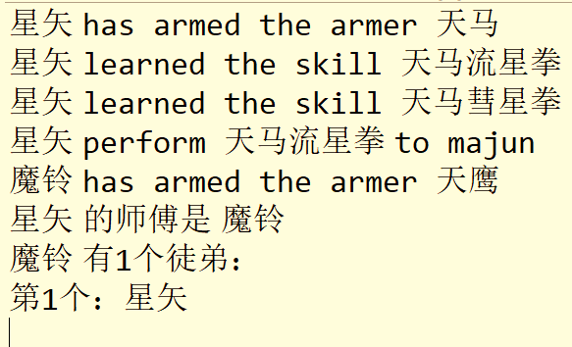
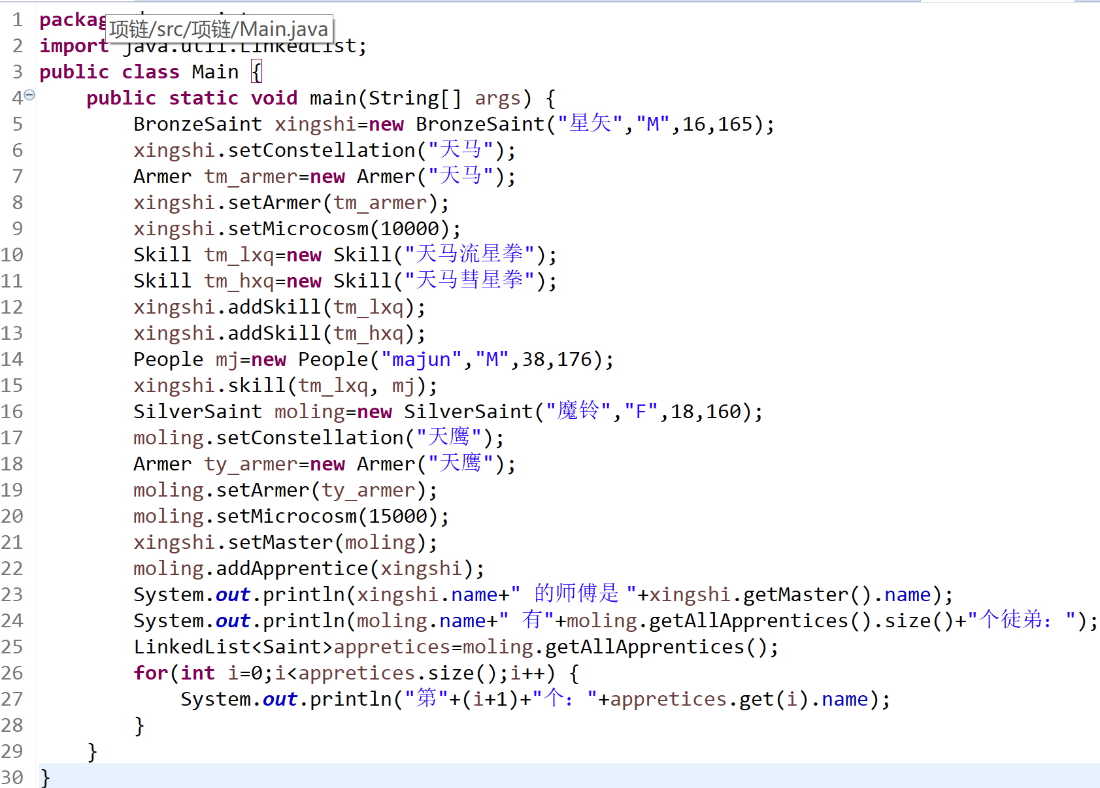
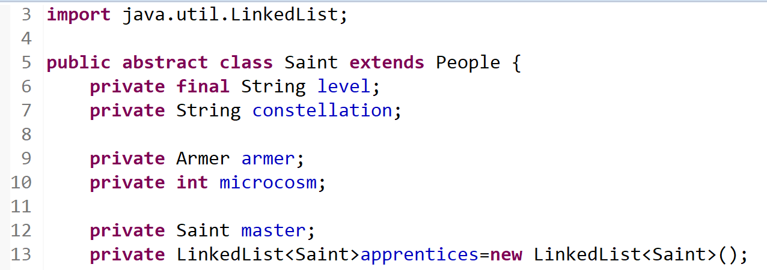
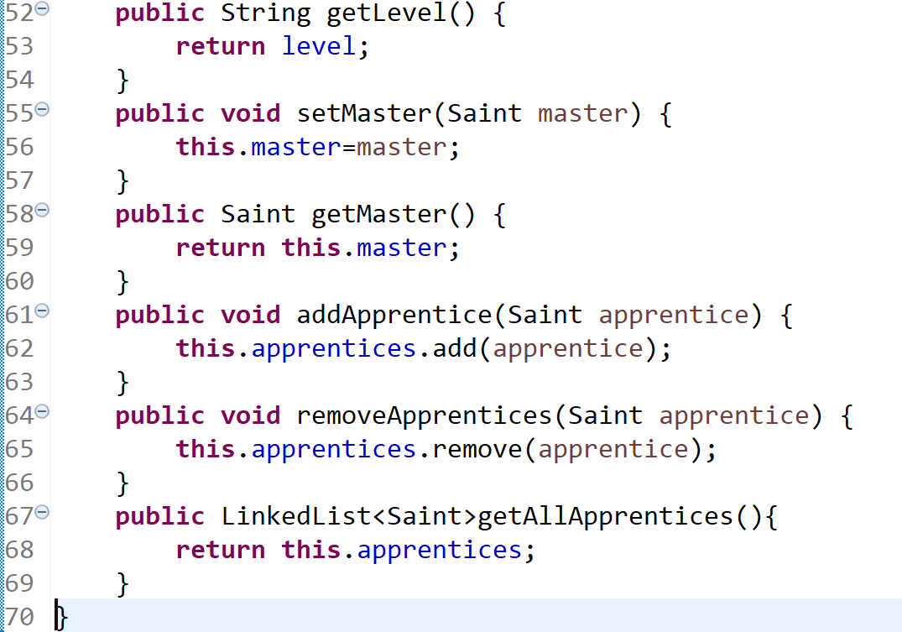

Slide 25
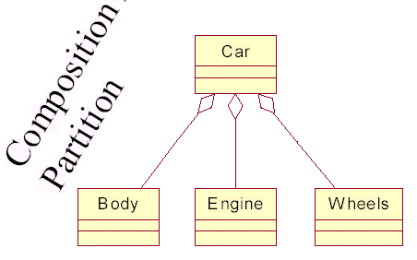
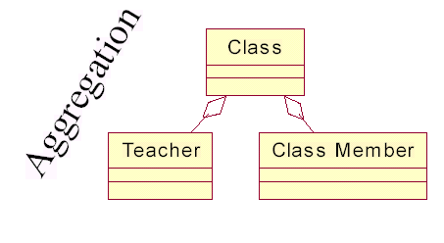
Composition vs. Aggregation
“is part of”, “is composed of”, ... (whole cannot exist without the parts)
“is defined by the collection of”, ... (whole and parts can exist separately)

Slide 26
OOP特征
Alan Kay（“面向对象编程之父”）定义OOP [Kay 1993] 的特征：
任何事物都是一个对象；
通过互相联系的对象请求其他对象一定的行为来完成计算。对象之间通过发送和接收消息进行通信。消息是指对特定行为的请求，并且伴随这完成这项任务所需的参数；
每个对象都有自己的存储空间，用来存储其特征属性；
每个对象都是一个类的实例。类用来代表一组相似的对象；
类可疑看成是存储仓库，用来保存于一个对象相关的行为（即同一个类的多个实例对象能执行相同的行为）；
类可以组织城一个单根树状结构，称为继承层次。在这个树状结构中，一个类实例的存储空间和行为自动地其子类使用。

Slide 27
为什么要面向对象
软件开发方法评价标准
开发效率
开发的难易程度, 缩短开发周期的支持程度
软件质量
软件的正确性, 健壮性, 可复用性, 易维护性, 执行效率

Slide 28
为什么要面向对象
几个基本的程序设计手段
抽象
处理复杂问题的重要手段;
封装
实现细节对使用者隐藏- 信息隐藏
模块化
逻辑上: 相对独立的单位 (文件, 函数, 类)
物理上: 分别编写, 编译的单位
软件复用
已有软件开发新软件- 代码复用
软件维护

Slide 29
抽象(Abstraction)
Abstraction is the process of capturing the essential while suppressing the detail
Without abstraction, the programmer must face an overwhelming level of detail
Cannot form a mental model of the top-level structure and behavior of the program
We can describe how to get from location A to B can be done without describing how to operate a car, … how car engines work, how fuel is burned by the engine, etc..

Slide 30
抽象(Abstraction)
结构化程序设计：
强调过程抽象
面向对象程序设计
强调数据抽象
过程抽象
Procedural programming is essentially the process of taking a large problem and successively breaking it up into procedures that are easier to solve
数据抽象
Data abstraction enforces a clear separation between the abstract properties of a data type and the concrete details of its implementation.

Slide 31
封装
实现细节暴露的不利
对于使用者
实现改变, 使用者必须作出相应改变
对于实现者
不敢改变任何实现细节, 怕造成对使用者的影响
两种封装
过程封装
数据封装

Slide 32
封装
An ADT forces a separation between how a class of objects is used and how that class of objects is internally implemented
Separation of these concerns was a big step forward in the development
Keep data (state) private so there can be no interference
State hiding (information hiding)
State
Interface
Methods

Slide 33
模块化
模块的接口和实现
设计者和使用者之间的一种约束
使用者按接口来使用, 实现者按接口来实现
内聚性最大和耦合性最小原则
过程式: 共同完成相对独立功能的子程序作为一个模块; 使用相同数据的子程序作为一个模块; 边界比较模糊
对象式: 对象类作为划分依据; 一个类, 或一组具有继承关系的类

Slide 34
软件复用
复用的好处
减少开发工作量,
保证软件质量
过程式和对象式的比较
子程序库(函数库)
粒度太小, 组织松散;
设计时考虑特定软件的需要, 难以复用
数据在子程序之间传递带来不一致性和效率问题
类库和继承机制
类实现一个较大功能
对象类具有通用性, 通过继承易于扩充
减少数据在不同操作之间传递带来的不一致性和效率问题

Slide 35
软件维护
两者比较
过程式
基于功能分解, 系统功能容易变化
一点点变动都可能导致整个系统功能的重新分解
对象式
对象和类相对稳定,
类结构(包括类的内部和各个类之间的结构)不发生很大变化.

